Slide 1
Слепые дети. Новые технологии для слепых.
Работу выполнила ученица 7 «В» класса Малышева Лариса

Slide 2
Слепой ребенок
Слепые дети, это дети, у которых полностью отсутствуют зрительные ощущения или имеется светоощущение или остаточное зрение. Существуют разные степени потери зрения: абсолютная (тотальная) слепота на оба глаза, при которой полностью утрачиваются светоощущение и цветоразличение; практическая слепота, при которой сохраняется либо светоощущение, либо остаточное зрение, позволяющие в известной мере воспринимать свет, цвета, контуры и силуэты предметов.

Slide 3
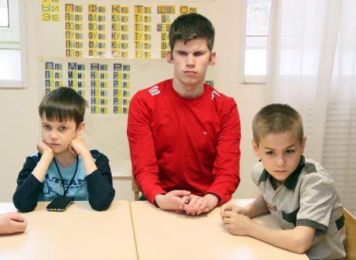
Школы для слепых детей
В период обучения в школе слепые дети получают политехническую и профессиональную подготовку. Основными методами их обучения являются словесные (рассказ, беседа, лекция), сочетающиеся с непосредственным наблюдением и активной деятельностью детей. Проводятся практические и лабораторные работы по физике, математике, биологии, географии, черчению, организуются экскурсии на природу.

Slide 4
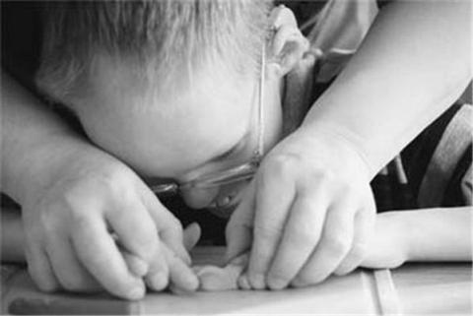
Новые технологии для слепых
Технологии не стоят на месте, но радует не только это, а так же и то, что они не обходят стороной и людей, частично или полностью лишенных зрения. И пусть чаще всего это лишь концепты, но это уже лучше, чем ничего, к тому же, многие из них рано или поздно становятся реальностью.
Далее мы рассмотрим технологии, которые уже существуют или находятся в разработке.

Slide 5
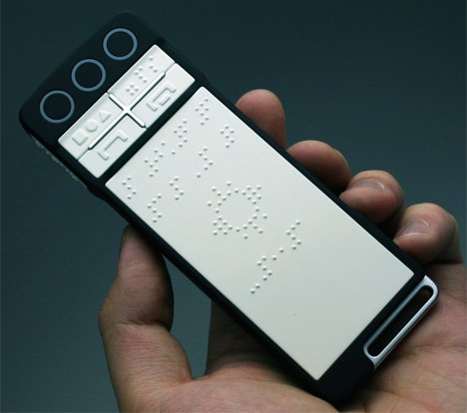
Мобильный телефон B-Touch для слепых
Дизайнер Женвеи Ю (Zhenwei You) представил своё собственное видение мобильного телефона для слепых. Его продукт B-Touch основан на удачной концепции iPhone с добавлением нескольких важных возможностей. Например, здесь используется специальный экран с поддержкой шрифта Брайля и голосовая система управления. Аппарат может выполнять функции обычного сотового телефона, электронной читалки и навигационного помощника. С помощью B-Touch можно даже распознавать объекты.

Slide 6
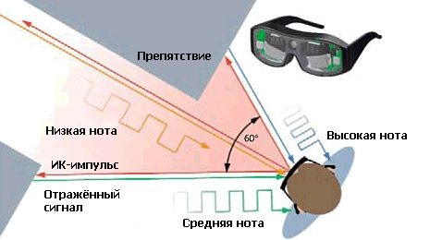
Лазерный сенсор
Лазерный сенсор Siemens проверяет всю местность в пределах своего обзора по 25 раз в секунду.
Далее эта информация преобразуется в стереозвук, подаваемый владельцу приборчика через наушники. Расположение препятствий по горизонтали передаётся смещением звука вправо или влево, а приближение к препятствию отражается ростом тональности сигнала либо его громкости (тут возможны варианты — лучший выбор ещё определяется).

Slide 7
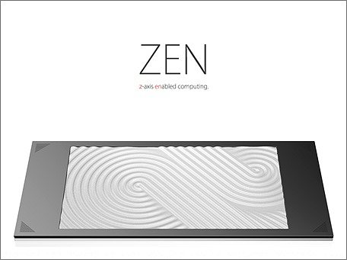
Телевизор для слепых
Компания Sony представила новое устройство, которое способно работать в качестве персонального компьютера и телевизора для слепых. Новинка получила название SandBox PC и работает под управлением операционной системы Zen, которая позволяет управлять поверхностью устройства, выводя текст шрифтом Брайля. Sandbox также может выводить рельефные изображения, которые могут почувствовать слепые. Выполнено устройство в форм-факторе планшетного ПК.
Новинка SandBox PC пока существует только в виде концепции и является частью программы британского правительства по помощи слепым. Данная программа уже обязывает телестудии сопровождать передачи аудиокомментариями для слепых и слабовидящих.

Slide 8
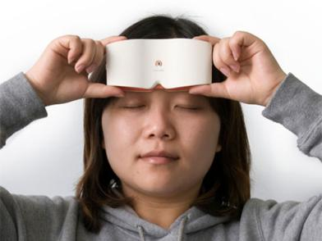
Фотоаппарат для слепых
Камера для слепых получила название Touch Sight. На ней нет ЖК-монитора, зато есть панель Брайля, на которой сделанные снимки отображаются в трехмерном рельефном виде. Когда вы спустили затвор и сделали снимок, он как бы «проступает» на панели, и его можно ощупать. Для людей, владеющих шрифтом Брайля, не составит особого труда «просмотреть» такую рельефную фотографию.

Slide 9
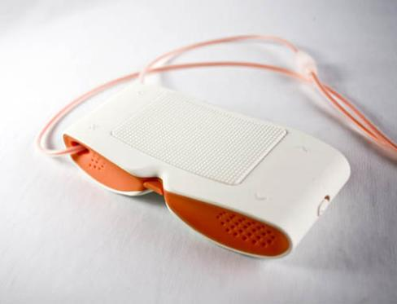
Кроме того, после каждого снимка камера автоматически записывает аудиозапись длительностью в три секунды, чтобы фотограф мог как-то пометить сделанный снимок голосом. В результате мы получаем фотографию, которую можно ощутить и прослушать – иными словами, задействовать другие органы чувств помимо зрения. В остальном это типичная камера, правда, несколько необычная на вид. Пока Touch Sight еще не доведена до массового производства, однако сама идея выглядит многообещающей.

Slide 10
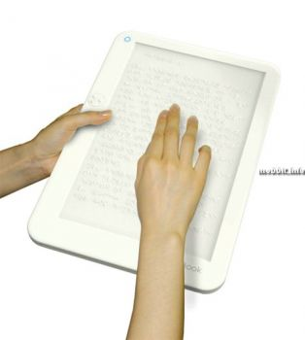
Электронная книга
Этот E-Book был разработан четверкой корейских дизайнеров и в нем используются электроактивные полимеры, которые способны изменять форму в ответ на электрическую стимуляцию. Таким образом, при перелистывании страницы поверхность будет каждый раз меняться, формируя новый текст (в шрифте Брайля).

